Slide 1
ACPPRODM 외래예약접수기본
- 이 테이블 만 매핑이 되어 있고 아래 세개는 단순 생성 만 되어 있어요
TOBE | ACPPRARD | 입원예약정보
 | ACPPRARH | 입원예약이력
 | ACPPRODH | 외래예약접수이력
 | ACPPRODM | 외래예약접수기본 | MED_RMK_CNTE | 진료비고내용
ASIS | APOPRSVT | 외래예약접수 | MEDCHG_RMK | 진료변경비고

Slide 2
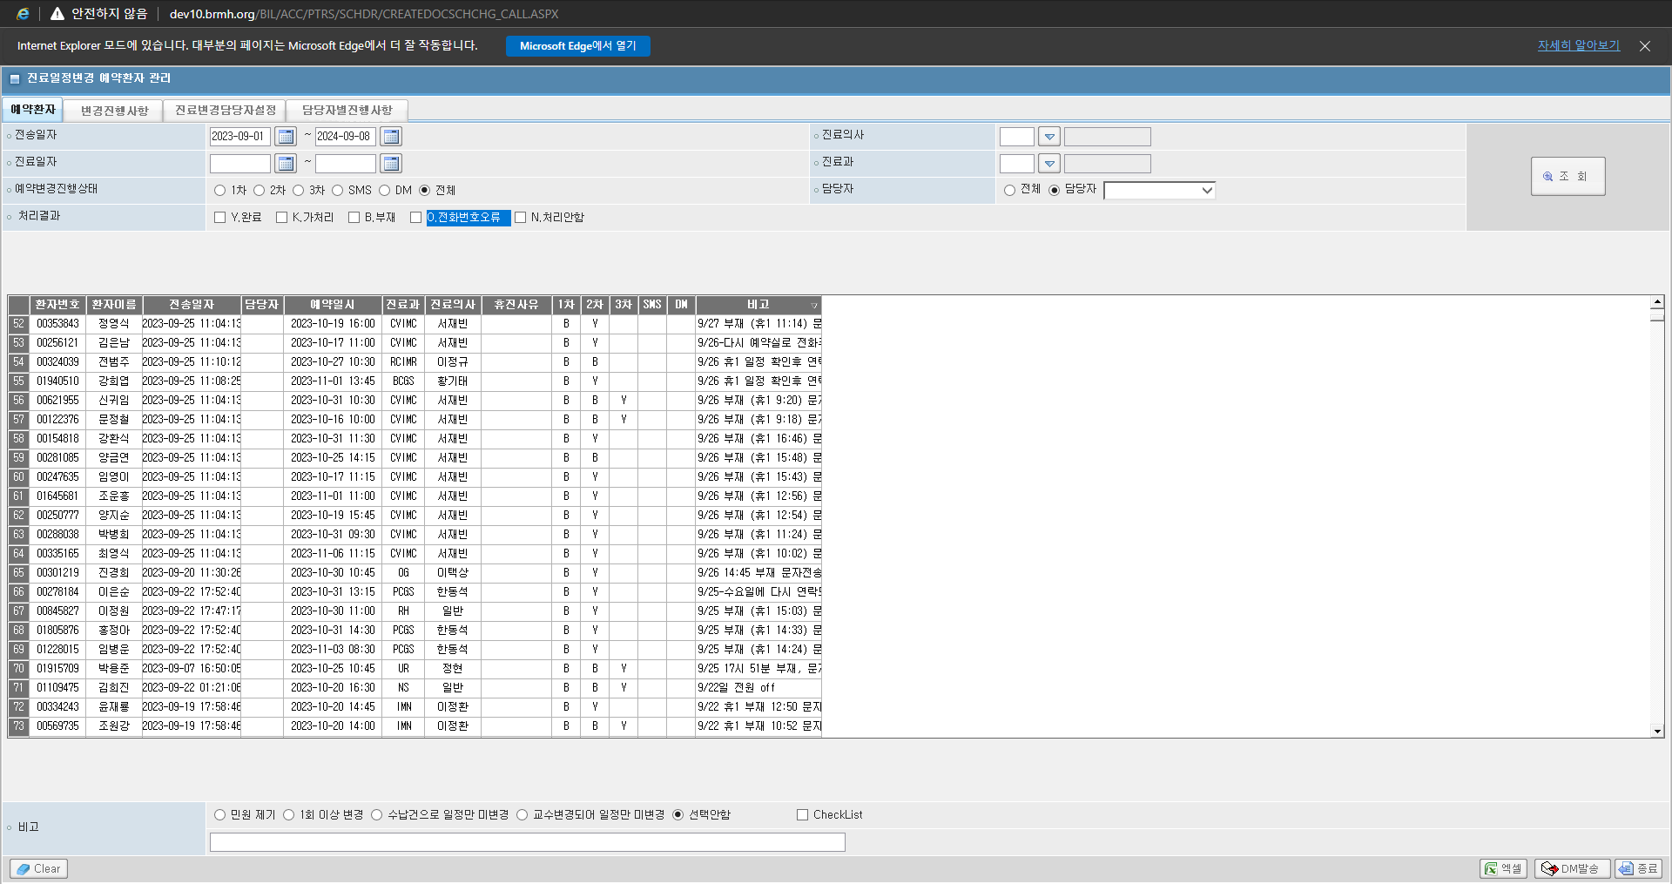

Slide 3
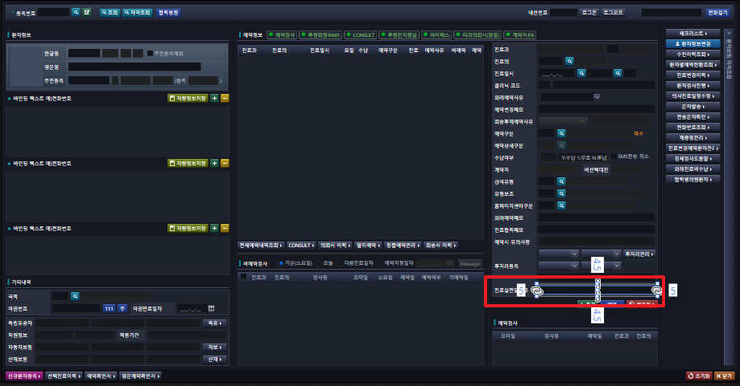
HIS.PA.AC.PE.TE.UI
TelephoneReservationRegistration
전화예약수정

Slide 4
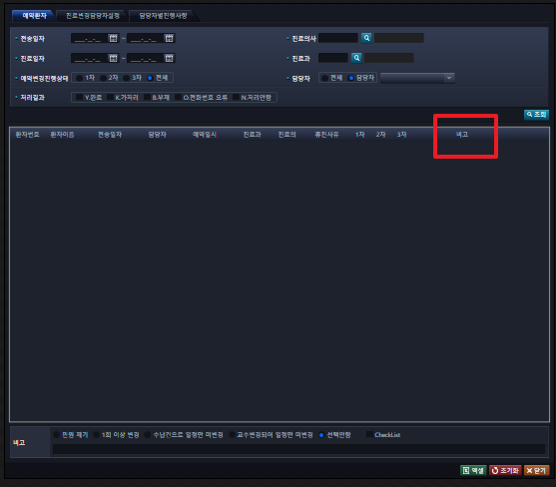
HIS.PA.AC.PE.TE.UI
ReservationPtMedScheduleChange
진료일정변경예약환자관리

Slide 5
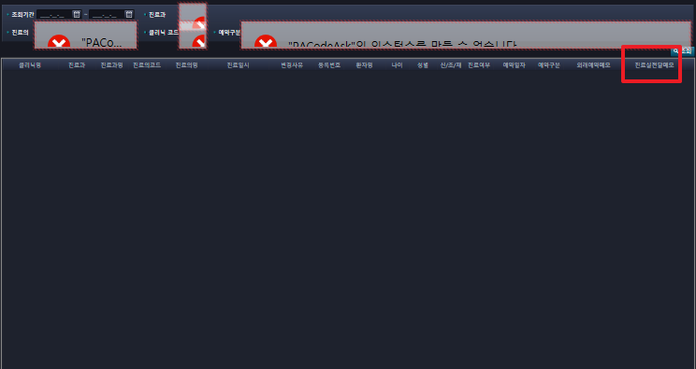
HIS.PA.AC.PE.SC.UI
ClinicPatientReserved
클리닉예약현황화면

Slide 6
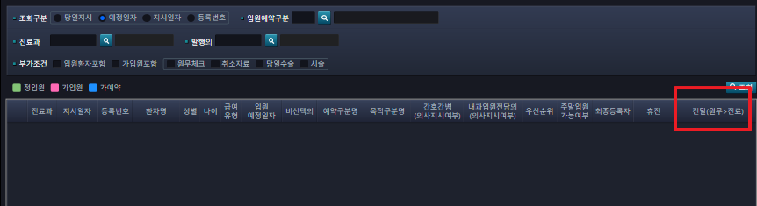
HIS.PA.AC.PE.PS.UI
SelectAdsExptPtCrccm
입원예정자현황

Slide 7
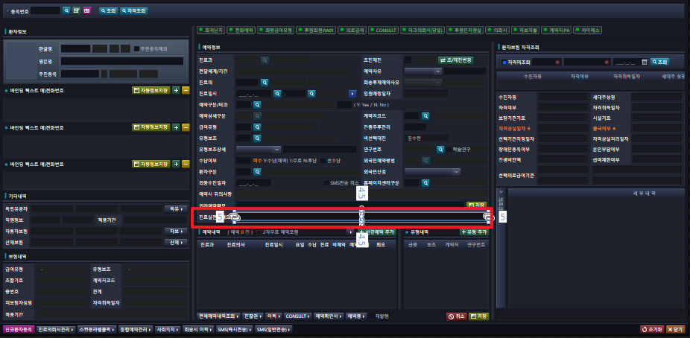
HIS.PA.AC.PE.AP.UI
OtptPtReservationRegistration
외래환자예약/수정

Slide 8
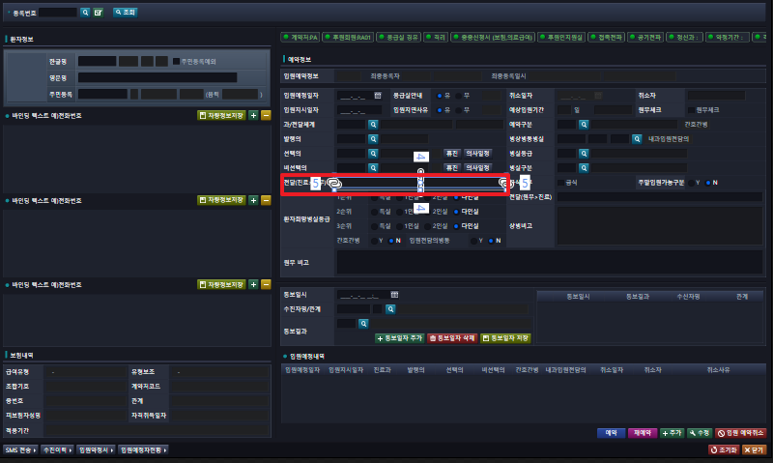
HIS.PA.AC.PE.PS.UI
SaveAdsRsvMdf
입원예약 등록/수정

Slide 9
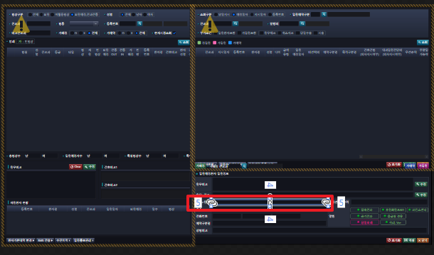
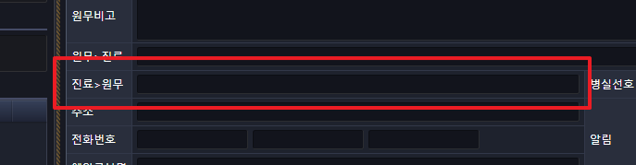
HIS.PA.AC.PE.PS.UI
AdmissionExpectationPatientPatientRoomAssignmentRegistration
입원예정자병실배정등록

